Slide 1
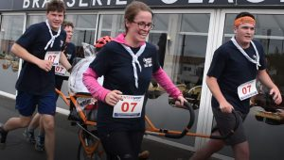
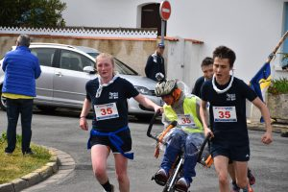
CORRIDA de COURLAY 2019 : DEVENEZ PARTENAIRE d’un MOUVEMENT DE JEUNESSE engagé pour un monde meilleur : Les Scouts et Guides de France

Slide 2
Le groupe Robert Frouin de Bressuire représente :
80 enfants de 6 à 21 ans
15 adultes encadrant
10 000 h de bénévolat
Un local à entretenir à Beaulieu / Bressuire
Un budget de 20 000 €
Des sorties en fin de semaine pendant l’année scolaire
Des camps d’été d’une semaine à 10 jours pour chaque unité

Slide 3
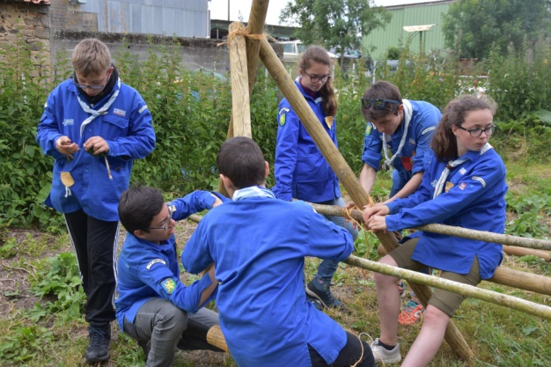
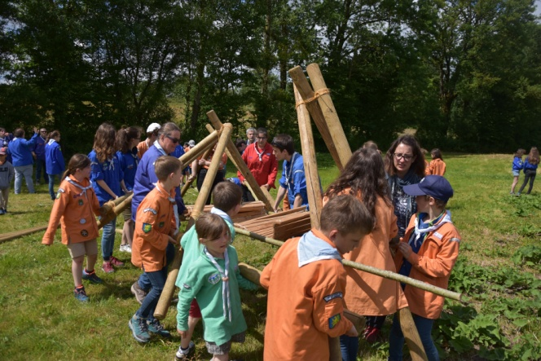
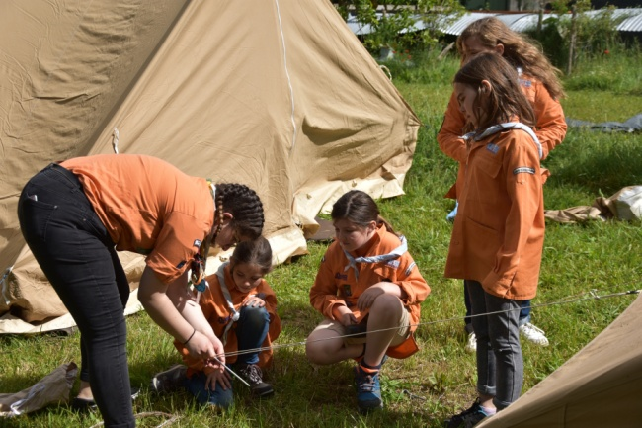
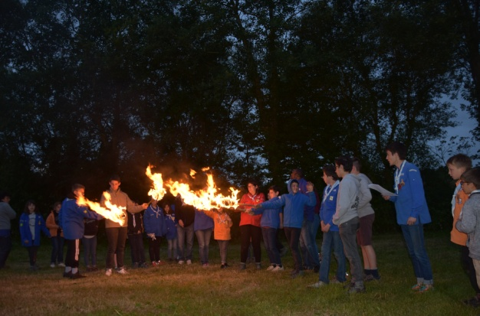
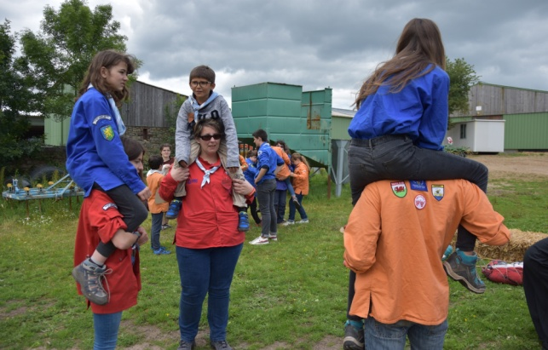
Le groupe Robert Frouin de Bressuire C’est :
Se rassembler
Jouer
Partager
Vivre ensemble

Slide 4
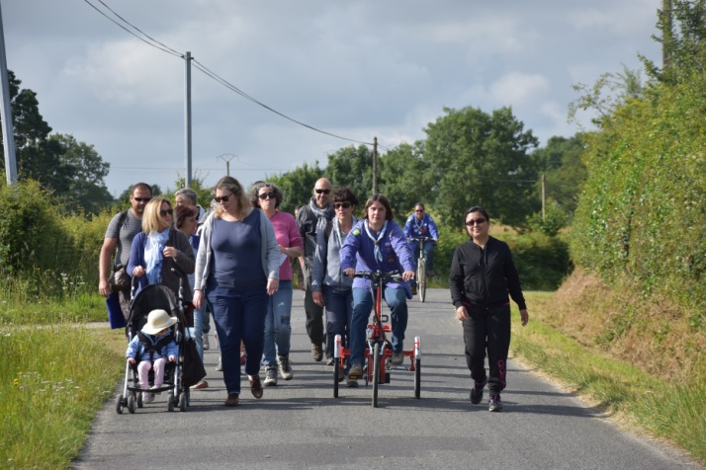
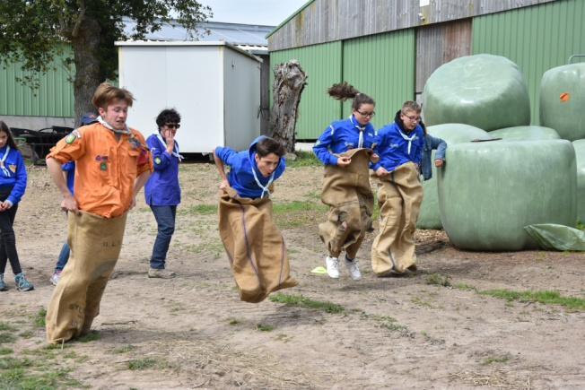
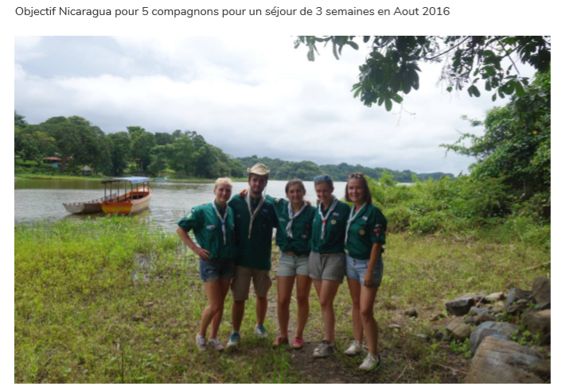
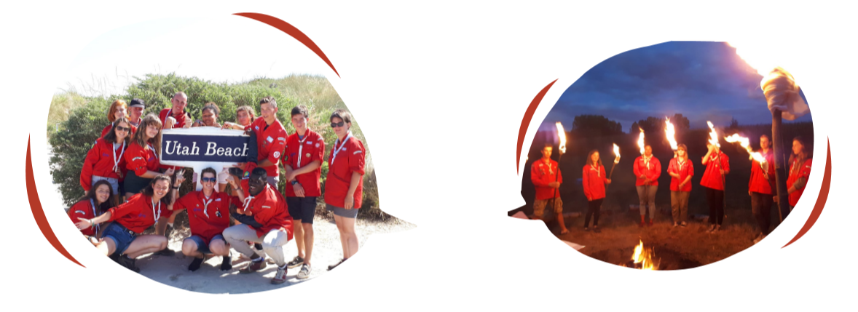
Le groupe Robert Frouin de Bressuire C’est :
Partir à l’aventure

Slide 5
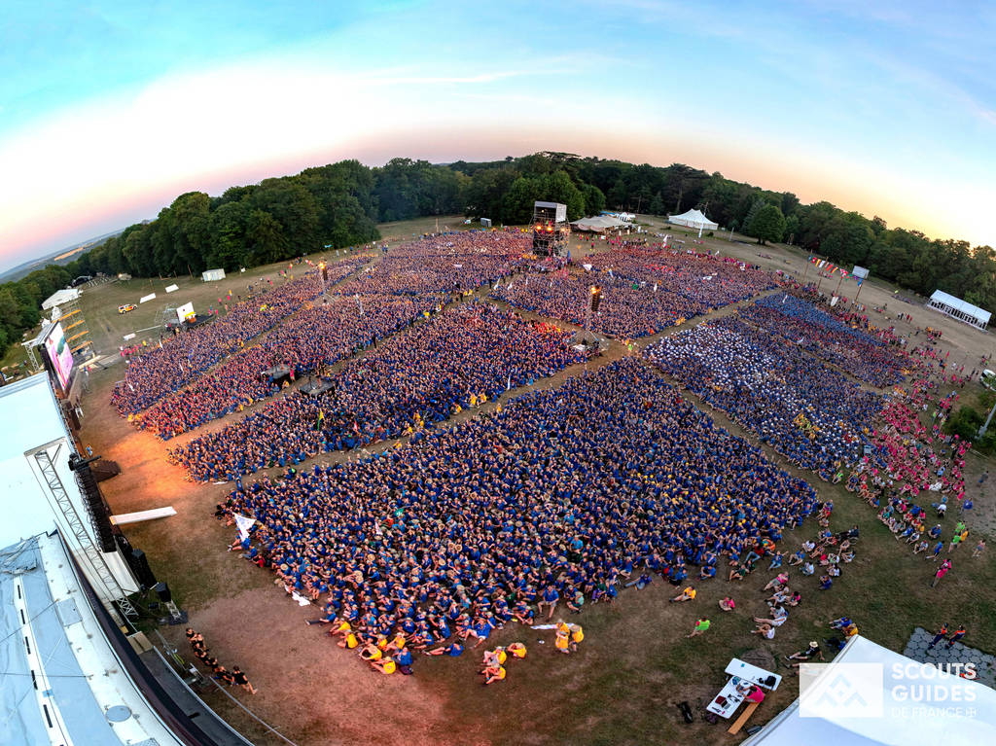
L’évènement pour nos jeunes de 11 à 14 ans : un rassemblement national du 22 au 26 juillet 2019 (photo de la veillée à 20 000 jeunes)

Slide 6
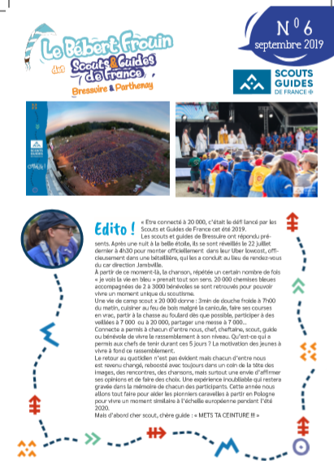
Création d’un journal trimestriel rédigé par les enfants : le « Bébert Frouin »

Slide 7
L’évènement 2020 : 26 juillet au 7 août Jamboree européen à GDANSK pour les 14 -17 ans

Slide 8
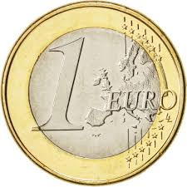
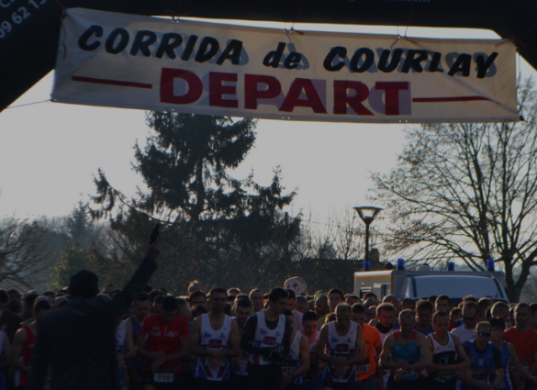
AIDEZ-NOUS à rendre le monde un peu meilleur ! Proposer un don de sur le bulletin d’inscription en faveur des Scouts et Guides de France de Bressuire

Slide 9
E R C

